Slide 1
포트 스캐닝 : nmap
최 승 언

Slide 2
목차
1. 왜 하는가
2. 어떻게 쓰는가
3. 예시가 담긴 영상

Slide 3
1. 왜 쓰는가
해킹할 컴퓨터의 정보를 얻는다.
-해당 포트를 사용하고 있는 프로그램의 알려진 취약점
-해당 운영체제의 취약점

Slide 4
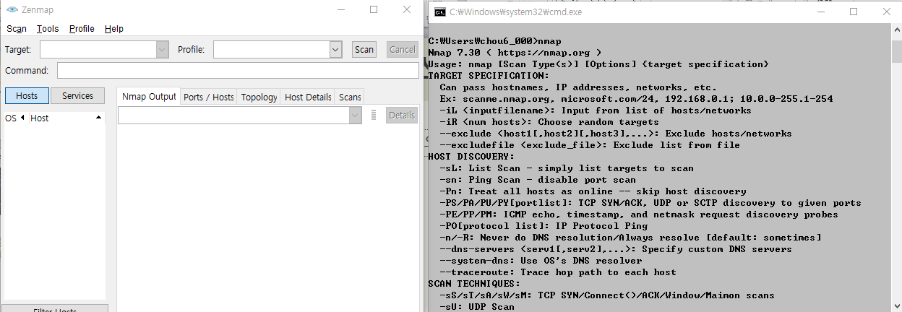
2. 어떻게 쓰는가
-GUI를 이용
-Cmd 또는 shell에서 nmap 명령어 실행

Slide 5
2. 어떻게 쓰는가
Nmap의 명령어
- 운영체제 탐지
- 포트번호 확인

Slide 6
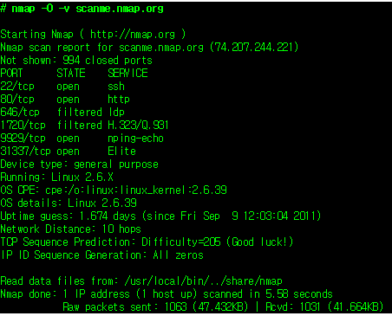
2. 어떻게 쓰는가
운영체제 탐지 : nmap –O [기타옵션] [타겟 IP 주소 및 URL]

Slide 7
2. 어떻게 쓰는가
포트번호 확인 (주요 명령어)
-TCP Open scan (-sT) : 정직한 스캔
-TCP SYN scan(Half-Open Scan) (-sS) : 중간에 연결을 끊는 TCP scan
-ACK scan (-sA) : 방화벽 우회
-NULL scan (-sN) : 스텔스 스캔
--------------------------------------------------------------------------------------
-UDP scan (-sU) : UDP를 이용한 스캔

Slide 8
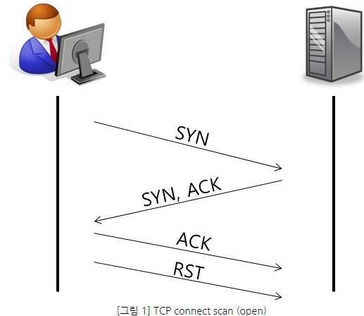
2. 어떻게 쓰는가
-TCP Open scan (-sT) : 정직한 스캔
들리냐?
응 들려~
연결한다
연결이 성립됨

Slide 9
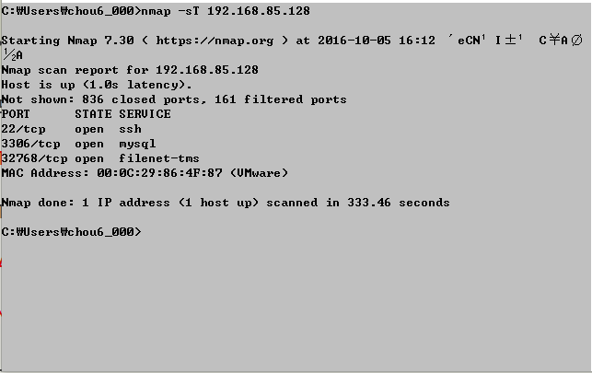
2. 어떻게 쓰는가
-TCP Open scan (-sT) : 정직한 스캔

Slide 10
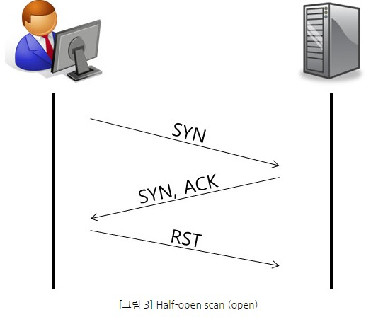
2. 어떻게 쓰는가
-TCP SYN scan(Half-Open Scan) (-sS) : 중간에 연결을 끊는 TCP scan
들리냐?
응 들려~
OOO님이 음성 대화 채널을 떠났습니다.
연결성립x

Slide 11
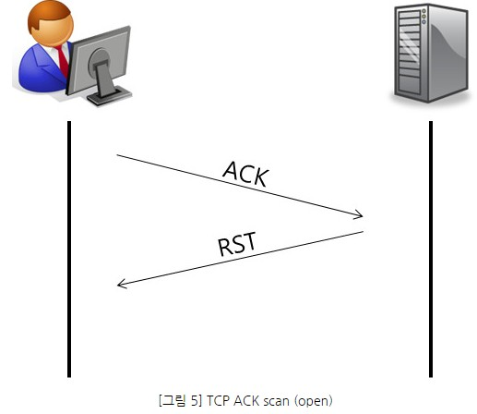
2. 어떻게 쓰는가
-ACK scan (-sA) : 방화벽 우회 : 방화벽이 ACK패킷을 정상인식
열려있는경우-RST
(윈도우크기 0이 아닌값)
닫혀있는경우-RST
(윈도우크기 0인 값)
연결은이미시작됐다
뭐래 **이
연결성립x

Slide 12
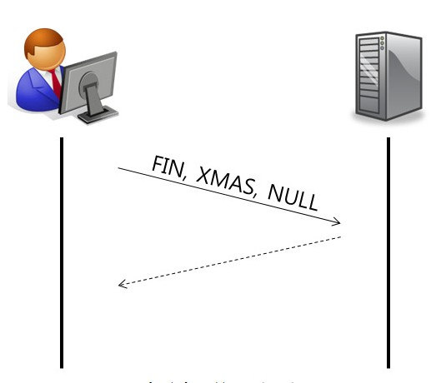
2. 어떻게 쓰는가
-NULL scan (-sN) : 스텔스 스캔의 일종
드으을리이냐아?
열려있는경우-무응답
닫혀있는경우-RST
응 차단(No response)

Slide 13
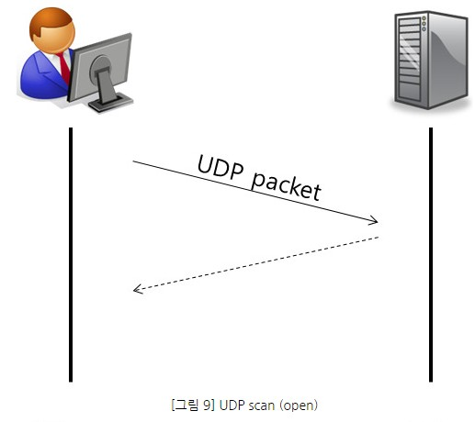
2. 어떻게 쓰는가
-UDP scan (-sU) : UDP를 이용한 스캔
들리냐?
열려있는경우-무응답
닫혀있는경우-ICMP
Unreachable
응 차단(No response)

Slide 14
3. 영상
https://www.youtube.com/watch?v=qc-ces-tW8s
https://www.youtube.com/watch?v=pG3tJNhrno0
출처 :
http://mr-zero.tistory.com/28
http://securely.tistory.com/entry/No9-Scan%EC%8A%A4%ED%85%94%EC%8A%A4-%EC%8A%A4%EC%BA%94

